Slide 1








TIẾT 33-BÀI 13:
ĐẠI VIỆT THỜI TRẦN (1226-1400)

Slide 2

Nêu những biện pháp của nhà Trần nhằm phục hồi và phát triển nông nghiệp?
3. Tình hình kinh tế - xã hội.
a. Tình hình kinh tế.
* Nông nghiệp.

- Khai hoang, đắp đê, chú trọng thủy lợi, miễn giảm thuế….Nhờ vậy được phục hồi, đời sống nhân dân ấm no.

Slide 3
Câu hỏi 1 (trang 65):
Em hãy nêu những dẫn chứng chứng tỏ nhà Trần chú trọng và khuyến khích phát triển nông nghiệp.
Câu hỏi 2 (trang 65):
Mô tả những nét chính về tình hình thủ công nghiệp và thương nghiệp thời Trần.

Slide 4
Câu hỏi 1 (trang 65): Em hãy nêu những dẫn chứng chứng tỏ nhà Trần chú trọng và khuyến khích phát triển nông nghiệp.
- Nhà Trần thi hành nhiều chính sách tích cực nhằm phục hồi và phát triển nông nghiệp, như:
+ Đẩy mạnh công cuộc khẩn hoang, mở rộng diện tích sản xuất.
+ Cho đắp đê phòng lụt, đào sông, nạo vét kênh ngòi.
+ Miễn giảm tô thuế, cho phép các tôn thất lập điền trang.
+ Cấm giết mổ trâu bò để bảo vệ sức kéo cho nông nghiệp.

Slide 5
Câu hỏi 2 (trang 65): Mô tả những nét chính về tình hình thủ công nghiệp và thương nghiệp thời Trần.
- Thủ công nghiệp:
+ Các xưởng thủ công nghiệp nhà nước được mở rộng, chuyên phụ trách việc: đúc tiền, dệt vải, chế tạo vũ khí, đóng chiến thuyền, xây dựng các công trình lớn…
+ Tại các làng xã và kinh đô đã hình thành thêm nhiều làng nghề, phường nghề. Sản phẩm thủ công làm ra rất đa dạng…
- Thương nghiệp
+ Nội thương: buôn bán tại các làng, xã diễn ra tấp nập; Thăng Long là trung tâm kinh tế sầm uất của cả nước.
+ Ngoại thương: việc buôn bán giữa Đại Việt với thương nhân nước ngoài được đẩy mạnh qua cảng Vân Đồn (Quảng Ninh), Hội Thống (Nghệ An)…

Slide 6
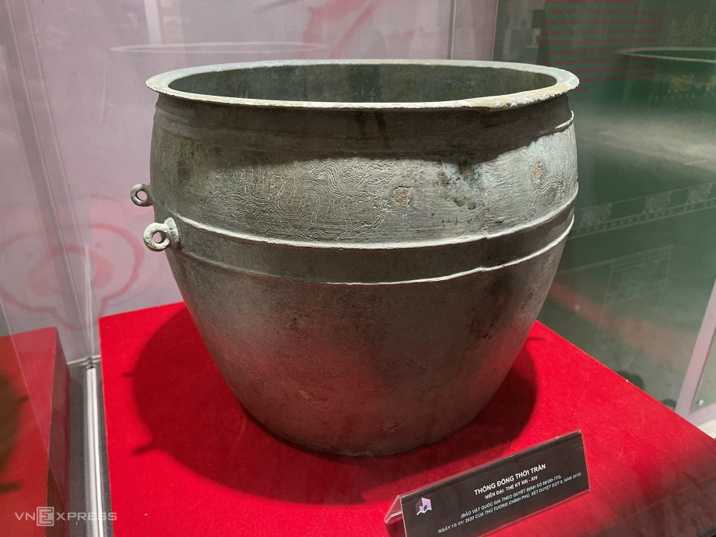
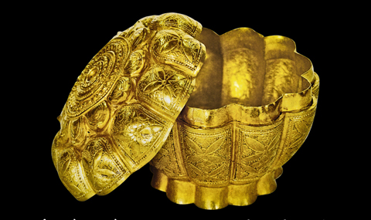
Hình 3 : Thống đồng thời Trần (Bảo tàng Quảng Ninh)
Hình 4. Hộp vàng hoa sen thời Trần
(Bảo tàng Quảng Ninh)
Thể hiện trình độ đúc đồng cao của thợ thủ công thời Trần: đúc khối lớn, bền chắc, tạo hình cân đối.
Khẳng định thủ công nghiệp phát triển mạnh.
👉 Qua hiện vật này, ta thấy người thợ thời Trần rất khéo léo, sáng tạo và làm chủ kỹ thuật đúc kim loại.
Nghề kim hoàn phát triển cao, chế tác tinh xảo, tỉ mỉ.
Hoa văn hoa sen mang ý nghĩa thanh cao, gắn với Phật giáo – tôn giáo phổ biến thời Trần.
Thể hiện đời sống tinh thần và thẩm mỹ phong phú của xã hội thời Trần.
👉 Hiện vật này phản ánh không chỉ kỹ thuật cao mà còn là tâm hồn, văn hóa và niềm tin của con người thời Trần.

Slide 7
H. Qua những chính sách và hoạt động phát triển nông nghiệp, thủ công nghiệp và thương nghiệp, em hãy nhận xét chung về tình hình kinh tế dưới thời Trần?
Kinh tế thời Trần phát triển khá toàn diện và vững chắc:
Nông nghiệp được phục hồi và mở rộng nhờ khẩn hoang, đắp đê, bảo vệ sức kéo.
Thủ công nghiệp phát triển với nhiều xưởng nhà nước và làng nghề.
Thương nghiệp sôi động, cả nội thương và ngoại thương đều được đẩy mạnh.
→ Điều đó cho thấy nhà Trần rất chú trọng phát triển kinh tế để củng cố đất nước sau chiến tranh.

Slide 8
H. Từ chính sách phát triển kinh tế thời Trần, theo em, ngày nay Nhà nước ta cần làm gì để phát triển kinh tế đất nước bền vững?
A. Chỉ chú trọng phát triển công nghiệp, bỏ qua nông nghiệp. B. Chỉ tập trung buôn bán với nước ngoài. C. Phát triển đồng bộ nông nghiệp – công nghiệp – thương mại và bảo vệ môi trường. D. Không cần quan tâm đến sản xuất trong nước.

Slide 9
👉 “Qua phần thảo luận và trả lời của các em, chúng ta thấy rằng: từ thời Trần đến ngày nay, muốn đất nước phát triển bền vững thì luôn phải chú trọng phát triển đồng bộ nông nghiệp – công nghiệp – thương nghiệp, gắn với bảo vệ môi trường và hội nhập. Đây chính là bài học quý giá mà lịch sử để lại cho hiện tại.”

Slide 10

3. Tình hình kinh tế - xã hội.
a. Tình hình kinh tế
- Nông nghiệp: Sản xuất phục hồi và phát triển.
- Thủ công nghiệp: Xưởng nhà nước và làng nghề phát triển, kỹ thuật cao.
- Thương nghiệp: Buôn bán sôi động, Thăng Long – Vân Đồn là trung tâm lớn.
➡ Nhận xét: Kinh tế thời Trần phát triển khá toàn diện và vững chắc.

Slide 11
b. Tình hình xã hội.
- Xã hội thời Trần bao gồm 4 tầng lớp: quý tộc, địa chủ, nhân dân lao động và nô tì.
H. Xã hội thời Trần gồm những tầng lớp nào? Nêu đặc điểm của mỗi tầng lớp?
- Đặc điểm của các tầng lớp:
+ Quý tộc (gồm: vua, quan lại): có nhiều đặc quyền, nắm giữ các chức vụ chủ yếu trong bộ máy chính quyền ở triều đình và các địa phương và là chủ các thái ấp, điền trang.
+ Nhân dân lao động: bao gồm: nông dân, thợ thủ công, thương nhân. Trong đó, nông dân là lực lượng đông đảo nhất.
+ Nông nô, nô tì: là lực lượng thấp kém nhất, có số lượng đông đảo, chuyên cày cấy trong các điền trang hoặc phục dịch trong các gia đình quý tộc.

Slide 12

b. Tình hình xã hội.
- Gồm các tầng lớp: quý tộc, nhân dân lao động và nông nô, nô tì.

Slide 13
4. Tình hình văn hóa.
a. Tư tưởng – tôn giáo.
b. Giáo dục.
c. Khoa học kĩ thuật
d. Văn học, nghệ thuật.

Slide 14
PHIẾU HỌC TẬP SỐ 1: TÌM HIỂU TƯ TƯỞNG-TÔN GIÁO THỜI TRẦN
Nội dung | Thông tin
1. Các tôn giáo chính
2. Tôn giáo giữ vị trí quan trọng nhất
3. Biểu hiện của tôn giáo đó
4. Nhận xét chung

Slide 15
PHIẾU HỌC TẬP SỐ 1: TÌM HIỂU TƯ TƯỞNG-TÔN GIÁO THỜI TRẦN
Nội dung | Thông tin
1. Các tôn giáo chính | Phật giáo, Nho giáo, Đạo giáo
2. Tôn giáo giữ vị trí quan trọng nhất | Phật giáo
3. Biểu hiện của tôn giáo đó | - Nhiều vua, quan là Phật tử. - Xây nhiều chùa, tháp. - Thiền phái Trúc Lâm Yên Tử ra đời.
4. Nhận xét chung | → Tư tưởng – tôn giáo thời Trần phát triển, đa dạng, khoan dung, góp phần ổn định xã hội.

Slide 16
Phật giáo:
Dạy con người làm điều thiện, sống nhân ái, từ bi.
Khuyên tránh điều ác, tu tâm để đạt giác ngộ. ➡ Ảnh hưởng lớn đến đời sống tinh thần người Việt thời Lý – Trần.
Nho giáo
Dạy con người sống theo lễ nghĩa, kỉ cương, tôn trọng trật tự xã hội.
Đề cao đạo đức: trung – hiếu – nghĩa – lễ. ➡ Là cơ sở cho giáo dục và thi cử trong nhà nước phong kiến.
Đạo giáo
Khuyên con người sống hòa hợp với tự nhiên, thanh đạm, giản dị.
Gắn với niềm tin dân gian, thuật dưỡng sinh, chữa bệnh. ➡ Ảnh hưởng đến đời sống tâm linh của nhân dân.

Slide 17
Nhiệm vụ: Làm việc nhóm – Hoàn thành bảng sau:
Nội dung | Thông tin
1. Các tôn giáo chính | Phật giáo, Nho giáo, Đạo giáo
2. Tôn giáo giữ vị trí quan trọng nhất | Phật giáo
3. Biểu hiện của tôn giáo đó | - Nhiều vua, quan là Phật tử. - Xây nhiều chùa, tháp. - Thiền phái Trúc Lâm Yên Tử ra đời.
4. Nhận xét chung | → Tư tưởng – tôn giáo thời Trần phát triển, đa dạng, khoan dung, góp phần ổn định xã hội.

Slide 18
Thiền phái Trúc Lâm Yên Tử
Ra đời thời Trần, do vua Trần Nhân Tông sáng lập.
Là thiền phái Phật giáo mang đậm bản sắc Việt Nam.
Dạy con người tu hành nhưng vẫn sống tốt giữa đời thường (“cư trần lạc đạo”).
Ảnh hưởng lớn đến tư tưởng, đạo đức và đời sống tinh thần người Việt.

Slide 19
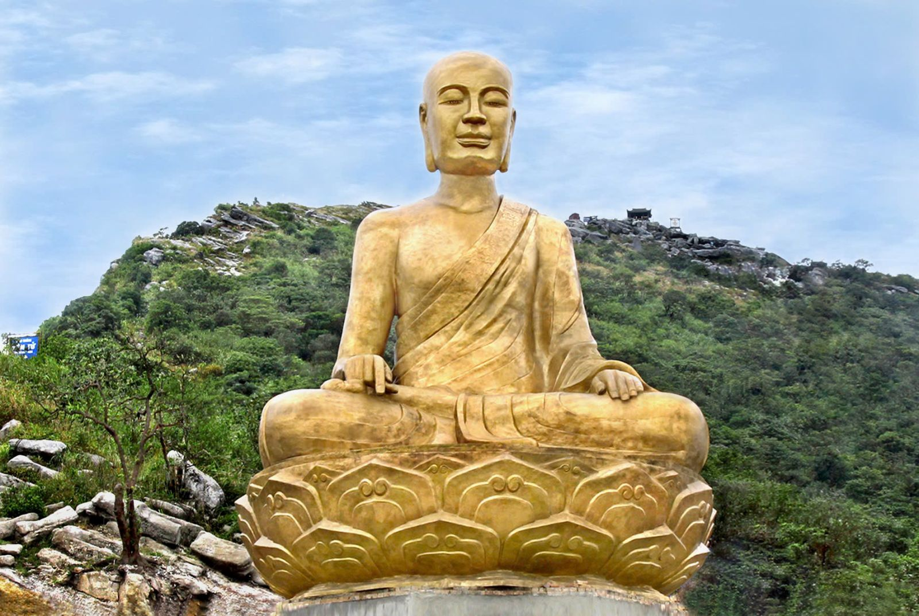
Tượng Phật hoàng Trần Nhân Tông được dựng tại khu di tích Yên Tử – nơi tưởng niệm vị vua anh minh, nhà tu hành sáng lập thiền phái Trúc Lâm Yên Tử.

Slide 20
H. Đặc điểm nổi bật của đời sống tư tưởng – tôn giáo thời Trần là gì?
A. Chỉ có Phật giáo tồn tại và chi phối toàn xã hội. B. Phật giáo, Nho giáo, Đạo giáo cùng tồn tại và đều có ảnh hưởng đến xã hội. C. Nho giáo hoàn toàn thay thế Phật giáo. D. Nhân dân không còn quan tâm đến tôn giáo.

Slide 21
Tư tưởng Phật giáo được vận dụng trong trị nước thời Trần:
Nhà Trần dùng tinh thần từ bi, khoan dung, lấy dân làm gốc trong quản lí đất nước.
Vua quan chú trọng nhân nghĩa, giảm hình phạt, chăm lo đời sống nhân dân.
Tiêu biểu là vua Trần Nhân Tông: vừa là minh quân, vừa là thiền sư.

Slide 22
4. Tình hình văn hóa.
a. Tư tưởng – tôn giáo.

- Nho giáo, Phật giáo, Đạo giáo đều được coi trọng.

Slide 23
4. Tình hình văn hóa.
b. Giáo dục.

Slide 24
PHIẾU SỐ 2 : GIÁO DỤC THỜI TRẦN
Nhiệm vụ: Điền thông tin vào sơ đồ
1. Cơ sở giáo dục: → …………………………………………………………
2. Nội dung học tập: → …………………………………………………………
3. Hình thức thi cử: → …………………………………………………………
4. Ý nghĩa của giáo dục thời Trần: → …………………………………………………………

Slide 25
Cơ sở giáo dục: → Quốc Tử Giám, trường học ở các lộ, phủ
Nội dung học tập: → Nho học (kinh, sử, lễ, nghĩa…)
Hình thức thi cử: → Thi Hương – Thi Hội – Thi Đình
Ý nghĩa: → Đào tạo nhân tài, phục vụ triều đình và đất nước.

Slide 26
Thời Trần tổ chức thi theo 3 cấp:
Thi Hương (ở địa phương) → Chọn người học giỏi trong các lộ, phủ.
Thi Hội (ở kinh đô) → Tuyển chọn những người xuất sắc nhất từ Thi Hương.
Thi Đình (trước nhà vua) → Vua trực tiếp ra đề, xếp hạng Trạng nguyên – Bảng nhãn – Thám hoa.

Slide 27
4. Tình hình văn hóa.

b. Giáo dục.
+ Mở nhiều trường học ở các địa phương: Trường công (Quốc Tử Giám); Trường tư (Trường Huỳnh Cung)
+ Các kì thi được tổ chức thường xuyên, quy củ…

Slide 28
4. Tình hình văn hóa.
Nêu một số thành tựu khoa học – kĩ thuật thời Trần?
c. Khoa học – kĩ thuật.

+ Sử học: Đại Việt Sử Kí, Việt Sử lược…
+ Quân sự: Binh thư yếu lược của Trần Quốc Tuấn…
+ Y học: Sách về cây thuốc Nam (Tuệ Tĩnh là thầy thuốc nổi tiếng).

Slide 29
1. Sử học
Có các bộ sử quan trọng như Đại Việt Sử Kí, Việt Sử lược.
Ghi chép lịch sử dân tộc có hệ thống → thể hiện ý thức giữ gìn truyền thống, bản sắc.
2. Quân sự
Tiêu biểu là “Binh thư yếu lược” của Trần Quốc Tuấn.
Tổng kết kinh nghiệm đánh giặc → thể hiện trí tuệ quân sự Việt Nam.
3. Y học
Có sách về cây thuốc Nam, tiêu biểu là Tuệ Tĩnh.
Khẳng định tư tưởng: “Nam dược trị Nam nhân” – người Việt chữa bệnh bằng thuốc Việt.

Slide 30
H. Nhận xét nào sau đây đúng về khoa học – kĩ thuật thời Trần?
A. Chỉ phát triển trong lĩnh vực quân sự. B. Chủ yếu phục vụ đời sống tôn giáo. C. Phát triển ở nhiều lĩnh vực như sử học, quân sự, y học, góp phần nâng cao trí tuệ và sức mạnh dân tộc. D. Chỉ học theo hoàn toàn Trung Quốc, không có sáng tạo riêng.
👉 “Như vậy, dưới thời Trần, tri thức được coi trọng và vận dụng vào thực tiễn. Nhờ đó, đất nước không chỉ mạnh về quân sự mà còn vững về trí tuệ, tạo nền tảng cho sự phát triển lâu dài của Đại Việt.”

Slide 31
Nhận xét: → KH–KT thời Trần phát triển, phục vụ sản xuất và chiến tranh giữ nước.

Slide 32
Nêu những nét nổi bật về văn học, kiến trúc, điêu khắc thời Trần?
4. Tình hình văn hóa.
d. Văn học – nghệ thuật.
+ Văn học chữ Hán:………………………………
+ Văn học chữ Nôm: ……………………………..
-Kiến trúc, điêu khắc tinh xảo: ………………….
- Nghệ thuật diễn xướng: …………………………

Slide 33
Nêu những nét nổi bật về văn học, kiến trúc, điêu khắc thời Trần?
4. Tình hình văn hóa.
d. Văn học – nghệ thuật.

+ Văn học chữ Hán: thể hiện lòng yêu nước, tự hào dân tộc, chống ngoại xâm…
+ Văn học chữ Nôm: phản ánh cuộc sống bình dân.
-Kiến trúc, điêu khắc tinh xảo: kinh đô Thăng Long; lăng mộ vua Trần, tháp Phổ Minh…
- Nghệ thuật diễn xướng: múa rối, chèo, tuồng…

Slide 34
VĂN HỌC CHỮ HÁN:
- Các tác phẩm không chỉ để đọc mà còn để cổ vũ tinh thần chiến đấu, đoàn kết toàn dân.
Ví dụ:
🖋 “Hịch tướng sĩ” – Trần Quốc Tuấn
Trong tác phẩm này, ông kêu gọi tướng sĩ:
Phải biết đặt việc nước lên trên lợi ích cá nhân
Phải căm thù giặc, quyết tâm đánh giặc giữ nước
👉 Ông viết đại ý: “Ta thường tới bữa quên ăn, nửa đêm vỗ gối, ruột đau như cắt, nước mắt đầm đìa…” → Thể hiện nỗi lo mất nước và tấm lòng yêu nước tha thiết.

Slide 35
“Cư trần lạc đạo phú” của Trần Nhân Tông là tác phẩm chữ Nôm tiêu biểu, thể hiện tư tưởng Phật giáo gắn với đời sống người Việt.
Nội dung – ý nghĩa:
Khuyên con người sống giữa đời thường mà vẫn giữ được tâm trong sáng.
Tu hành không phải trốn đời, mà là: ➝ Sống tốt, có ích cho xã hội ➝ Giữ đạo đức, hướng thiện

Slide 36
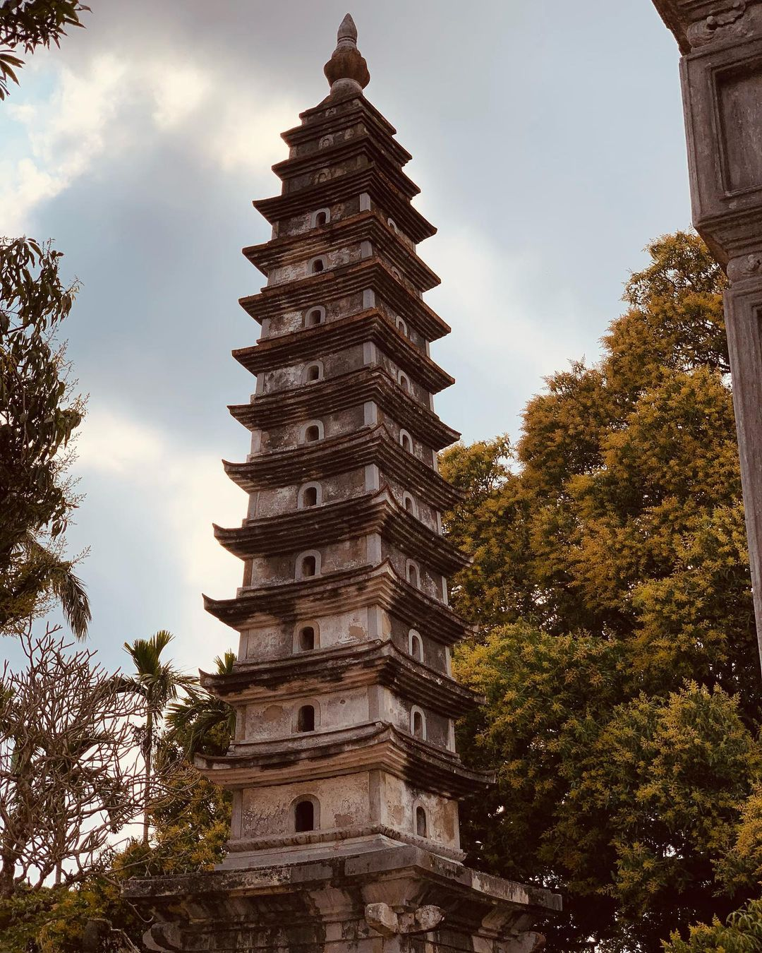
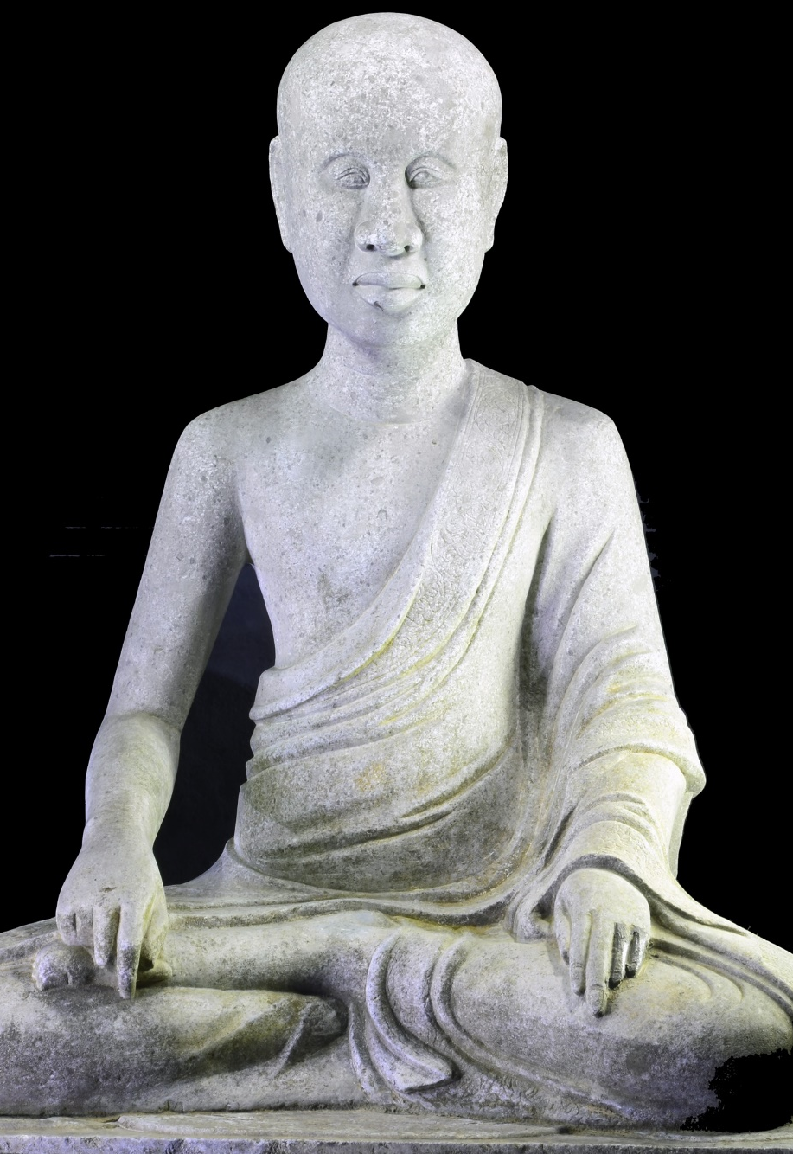
Tháp Phổ Minh (Nam Định)
Tượng Phật hoàng Trần Nhân Tông
(Bảo vật quốc gia Yên Tử)

Slide 37
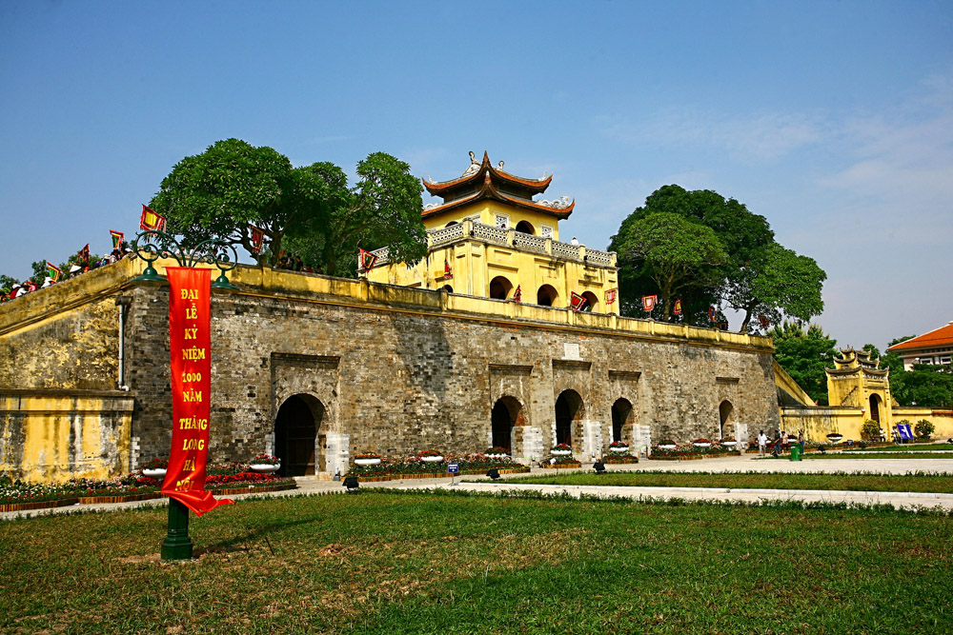
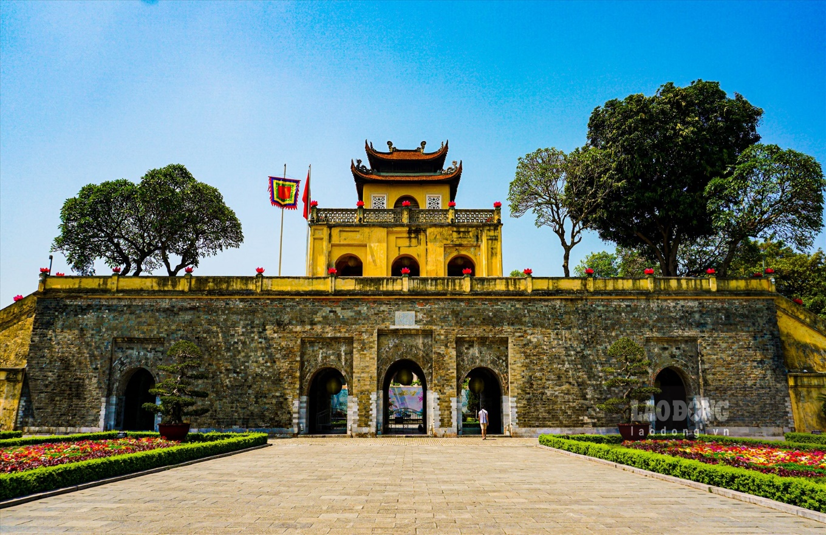
DI SẢN HOÀNG THÀNH THĂNG LONG

Slide 38
H. Đặc điểm chung của nghệ thuật kiến trúc và điêu khắc thời Trần là gì?
A. Nhẹ nhàng, mềm mại, cầu kỳ. B. Mạnh mẽ, khỏe khoắn, giản dị mà bề thế. C. Rực rỡ, nhiều màu sắc, thiên về trang trí. D. Nhỏ bé, tinh xảo, mang tính cung đình thuần túy.

Slide 39
👉 “Qua các hình ảnh, các em có thể thấy nghệ thuật kiến trúc và điêu khắc thời Trần mang vẻ đẹp mạnh mẽ, khỏe khoắn, giản dị mà bề thế, thể hiện rõ khí phách, tinh thần thượng võ và bản sắc dân tộc Đại Việt.”
👉 “Thời Trần, đời sống văn hóa Đại Việt phát triển phong phú và đa dạng: tư tưởng – tôn giáo nhiều màu sắc, giáo dục – khoa cử được coi trọng, khoa học – kĩ thuật có nhiều thành tựu, văn học – nghệ thuật mang đậm tinh thần dân tộc. Tất cả đã góp phần làm nên bản sắc văn hóa rực rỡ của thời Trần.”

Slide 41
Nêu những biện pháp của nhà Trần nhằm phục hồi và phát triển nông nghiệp?
3. Tình hình kinh tế - xã hội.
a. Tình hình kinh tế.
* Nông nghiệp.

- Nông nghiệp được phục hồi, đời sống nhân dân ấm no.

Slide 42
3. Tình hình kinh tế - xã hội.
Thủ công nghiệp thời Trần như thế nào?
a. Tình hình kinh tế.
* Thủ công nghiệp.

- Nhà nước: đúc tiền, chế tạo vũ khí, đóng thuyền chiến.
- Ở các làng xã: có các làng nghề, phường nghề.

Slide 43
3. Tình hình kinh tế - xã hội.
Tình hình thương nghiệp dưới thời Trần?
a. Tình hình kinh tế.
* Thương nghiệp.

- Buôn bán tấp nập ở nhiều nơi.
- Cửa khẩu, cửa biển thu hút nhiều thương nhân nước ngoài: Vân Đồn, Thăng Long.

Slide 44
3. Tình hình kinh tế - xã hội.
Xã hội thời Trần phân chia thành những tầng lớp nào?Đặc điểm của các tầng lớp?
b. Tình hình xã hội.

- Tầng lớp quí tộc: (Vua, quan lại) có nhiều đặc quyền…
- Nhân dân lao động: cày cấy ruộng công làng xã hoặc nhận ruộng đất của địa chủ.
- Thợ thủ công, thương nhân: ngày càng nhiều.
- Nông nô, nô tỳ: phục vụ trong gia đình quí tộc.

Slide 45
Trình bày những nét chính về tư tưởng – tôn giáo thời Trần?
4. Tình hình văn hóa.
a. Tư tưởng – tôn giáo.

- Nho giáo, Phật giáo, Đạo giáo đều được coi trọng.

Slide 46
4. Tình hình văn hóa.
Nêu một số thành tựu khoa học – kĩ thuật thời Trần?
c. Khoa học – kĩ thuật.

+ Sử học: Đại Việt Sử Kí, Việt Sử lược…
+ Quân sự: Binh thư yếu lược của Trần Quốc Tuấn.
+ Y học: Sách về cây thuốc Nam (Tuệ Tĩnh là thầy thuốc nổi tiếng).

Slide 47
Nêu những nét nổi bật về văn học, kiến trúc, điêu khắc thời Trần?
4. Tình hình văn hóa.
d. Văn học – nghệ thuật.

+ Văn học chữ Hán: thể hiện lòng yêu nước, tự hào dân tộc, chống ngoại xâm…
+ Văn học chữ Nôm: phản ánh cuộc sống bình dân.
-Kiến trúc, điêu khắc tinh xảo: kinh đô Thăng Long; lăng mộ vua Trần, tháp Phổ Minh…
- Nghệ thuật diễn xướng: múa rối, chèo, tuồng…

Slide 48



HOẠT ĐỘNG LUYỆN TẬP

Slide 49
1. Lập và hoàn thành bảng thống kê về một số thành tựu chính trên các lĩnh vực theo mẫu dưới đây.
STT | Lĩnh vực | Thành tựu | Ý nghĩa
1 | Tư tưởng, tôn giáo | + Nho giáo: được coi trọng; nhiều người làm quan… + Phật giáo: được tôn sùng: thiền phái Trúc Lâm… + Đạo giáo: được tôn trọng. | -Phật giáo, Nho giáo đã tác động đến nhiều mặt trong các lĩnh vực của đời sống XH, đặc biệt là chính sách trị nội của nhà Trần.
2 | Giáo dục | + Nhiều trường học: Trường công ( Quốc Tử Giám); Trường tư ( Trường Huỳnh Cung) + Các kì thi được tổ chức thường xuyên, quy củ… | Góp phần xây dựng nền tảng đạo đức, xây dựng đội ngũ hiền tài cho đất nước phát triển vững mạnh.
3 | Khoa học, kĩ thuật | + Sử học: Đại Việt Sử Kí, Việt Sử lược… + Quân sự: Binh thư yếu lược… + Y học: Sách cây thuốc Nam- Tuệ Tĩnh. | Tác động mạnh mẽ, góp phần làm cho nền kinh tế Đại Việt phát triển thịnh vượng.
4 | Văn học, nghệ thuật | -Văn học: + Văn học chữ Hán: thể hiện lòng yêu nước, tự hào dân tộc, chống ngoại xâm… + Văn học chữ Nôm: phản ánh cuộc sống bình dân. -Kiến trúc: điêu khắc tinh xảo: Kinh đô Thăng Long; lăng mộ vua Trần, tháp Phổ Minh… - Nghệ thuật diễn xướng: múa rối, chèo, tuồng… | VHNT phát triển phản ánh đời sống tinh thần phong phú, đa dạng của nhân dân Đại Việt. Khẳng định nền văn minh Đại Việt thịnh trị.

Slide 50
2. Dựa vào kiến thức đã học, em hãy cho biết sự thành lập triều Trần thay cho triều Lý vào đầu thế kỉ XIII có phù hợp với yêu cầu của lịch sử không? Vì sao?
Nhà Trần thay thế nhà Lý là hoàn toàn phù hợp với yêu cầu lịch sử bấy giờ. Vì:
+ Cuối thời Lý, vua quan ăn chơi sa đoạ. Vua Lý Chiêu Hoàng là nữ, yếu thế, lực bất tòng tâm, phải dựa vào thế lực họ Trần; chính quyền không chăm lo được đời sống nhân dân, đói kém, mất mùa...
+ Nhà Trần tiếp quản chính quyền thay nhà Lý đã củng cố chính quyền, bảo vệ đất nước, chăm lo đời sống nhân dân..
- Trần Thủ Độ với sự ra đời của nhà Trần:
+ Người sáng lập và trực tiếp lãnh đạo công cuộc xây dựng và bảo vệ đất nước những năm đầu thời kỳ nhà Trần.
+ Sau khi nhà Trần thành lập, ông được vua phong làm Quốc thượng phụ rồi Thái sư. Bằng tài năng, uy tín của mình, ông đã củng cố nước Việt vững mạnh cả về chính trị, kinh tế, quân sự…

Slide 51
HOẠT ĐỘNG VẬN DỤNG
Về nhà sưu tầm và làm bài tập 3 sgk trang 67, tiết sau báo cáo.

